Slide 1
Креативная ёлочка из салфеток
МАОУ СОШ № 26 г. Улан – Удэ Республика Бурятия
Учитель: Санданова Светлана Санжиевна

Slide 2
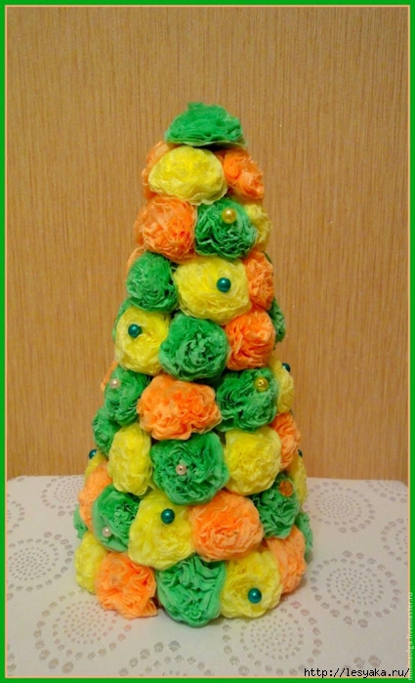
Материалы и инструменты:
- трехслойные бумажные салфетки
- клей
- степлер
- Конус из картон

Slide 3
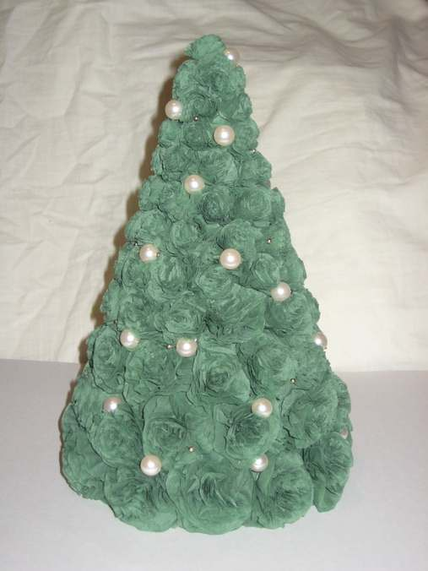

Slide 6
Сложим салфетку пополам, а потом ещё раз пополам.

Slide 7
Далее накладываем на сложенную салфетку трафарет и обводим его (я использовала трафарет в виде цветка, можно вырезать круг, в первом случае цветы буду напоминать пионы, во втором — гвоздики).

Slide 8
Скрепляем наш цветок посередине степлером и вырезаем по контуру.

Slide 9
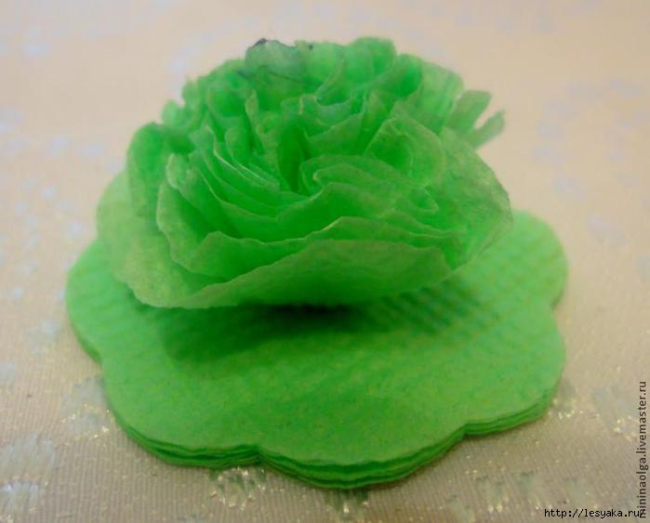
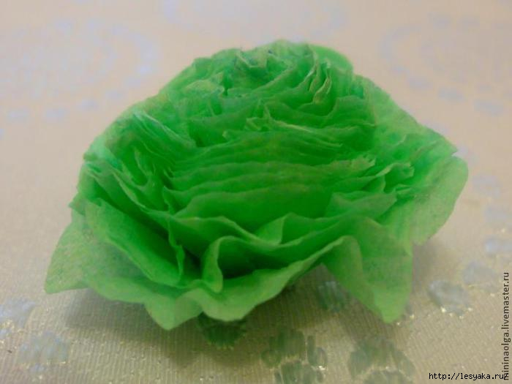
2. Формируем цветок путем складывания каждого слоя салфетки к середине.

Slide 11
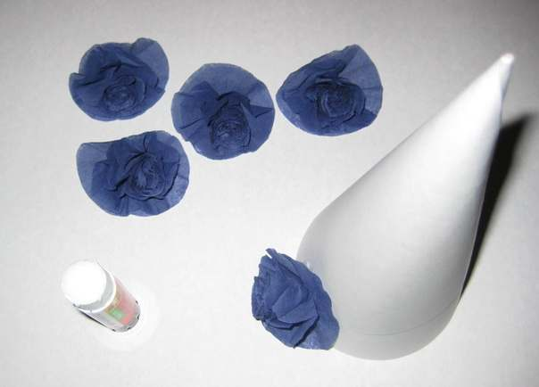
Крепим «цветочки» с помощью клея к конусу ёлки по кругу.

Slide 12
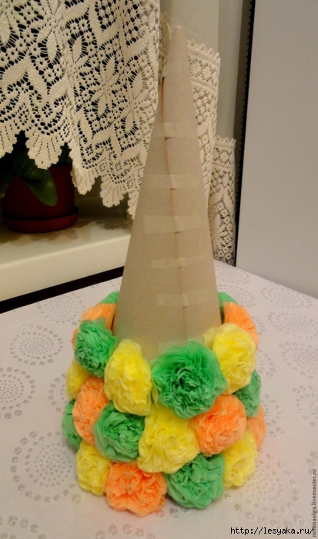
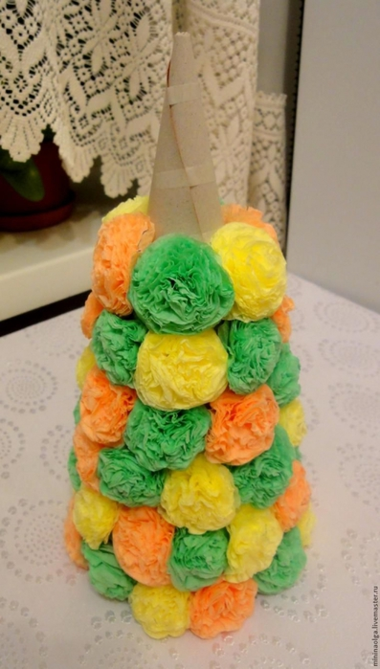

Slide 13
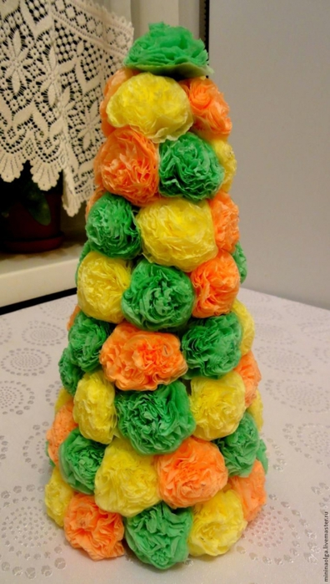
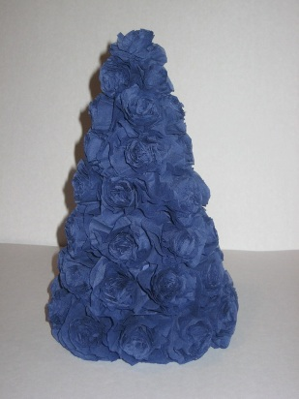

Slide 14
декор
Вот наша ёлочка и готова. Если она одноцветная, то её можно украсить её разноцветными бусинами или декоративными булавками. Если же изготовлена из салфеток нескольких цветов, то декор не обязателен – она и так очень нарядная.

